Slide 1

Sistemas de informação
UC Arquitetura empresarial
Express
Por:
Aristides Henrique
Gustavo Henrique
Gustavo Meireles
Matheus Esteves

Slide 2


FedEx:
Sistemas de informação
FedEx é um acrônimo do nome original da empresa, Federal Express. Com sede em Memphis, Tennessee, Estados Unidos, é a 2ª maior empresa de transporte aéreo mundial.

Slide 3
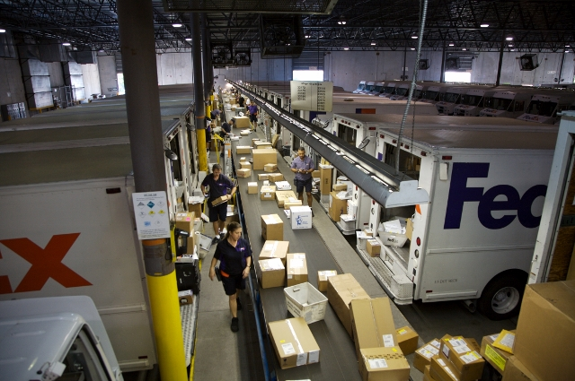

FedEx:
Sistemas de informação
FedEx Corporation é uma empresa americana de remessa expressa de correspondência, documentos e objetos.
2

Slide 4
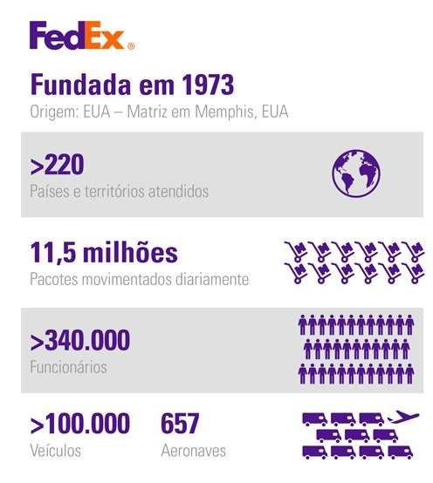
Entrega rápida pelo globo com cargas, tamanhos e pesos variados, são um dos destaques que a empresa fornece para seus clientes.
tem uma forma de serviço que promete ser confiável e rápida.
Comparada com outros concorrentes como a DHL, tem um preço de frete mais acessível.
serviços de distribuição, tanto aéreos , rodoviários e navais.
As divulgações são bem vastas, por ser um serviço de uso global tem muitos parceiros, outdoors, patrocínios, e um grande movimento em redes sociais além de emissoras de TV, um exemplo foi usado no filme Náufrago.
3

Slide 5
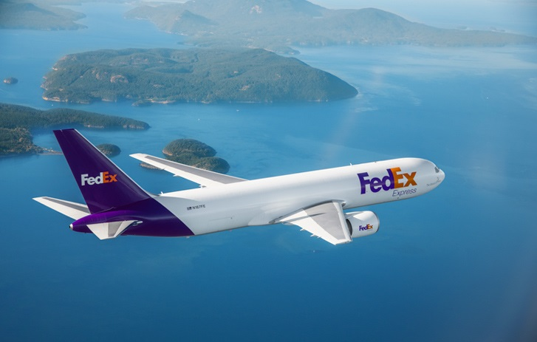
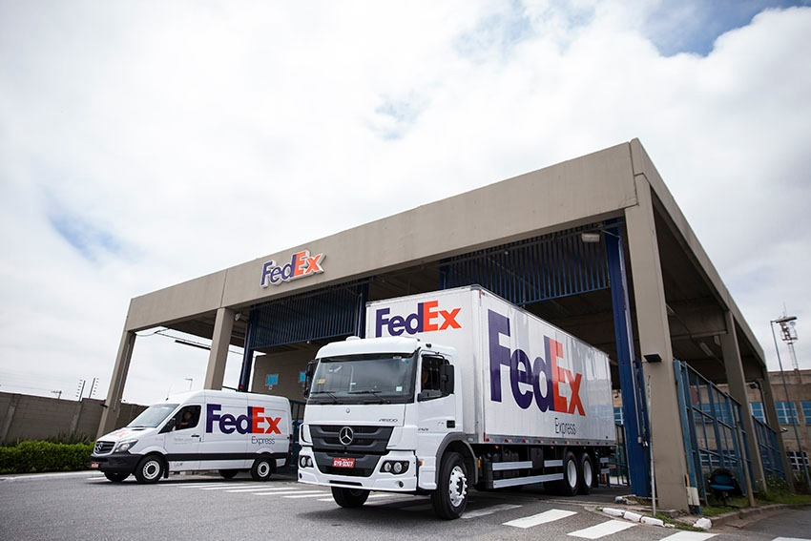
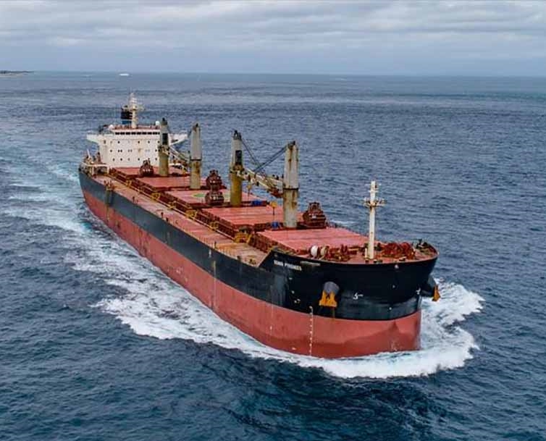
FedEx:
Sistemas de informação
Serviços de logística nos modais terrestre, aéreo e marítimo.

Slide 6
FedEx:
Sistemas de informação
A FedEx Corporation está em grande crescimento financeiro.
Fornece serviços de logística, transporte e negócios relacionados de alto valor agregado por meio de empresas operacionais focadas.
Os requisitos do cliente serão atendidos com a mais alta qualidade apropriada para cada segmento de mercado atendido. Desenvolvendo relacionamentos mutuamente gratificantes com os membros de sua equipe, parceiros e fornecedores.
A segurança é a primeira consideração em todas as operações. As atividades corporativas são conduzidas com os mais altos padrões éticos e profissionais.
2

Slide 7
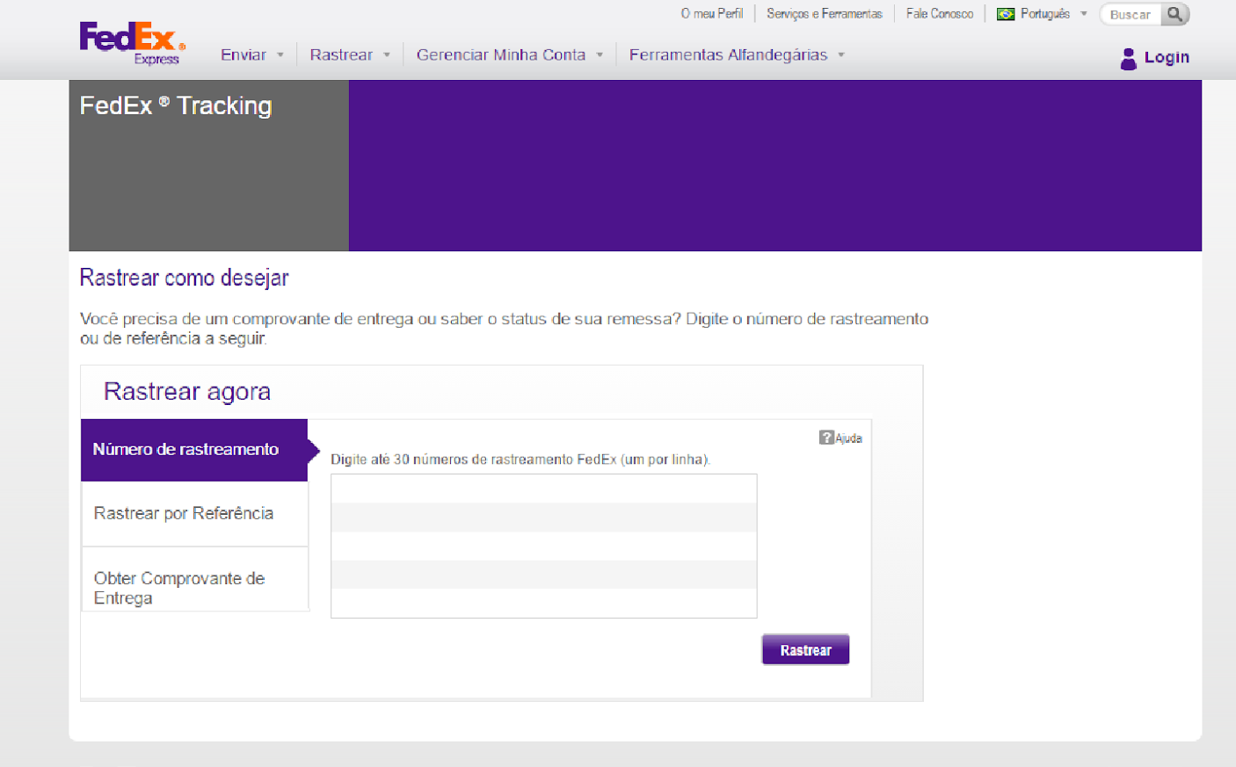
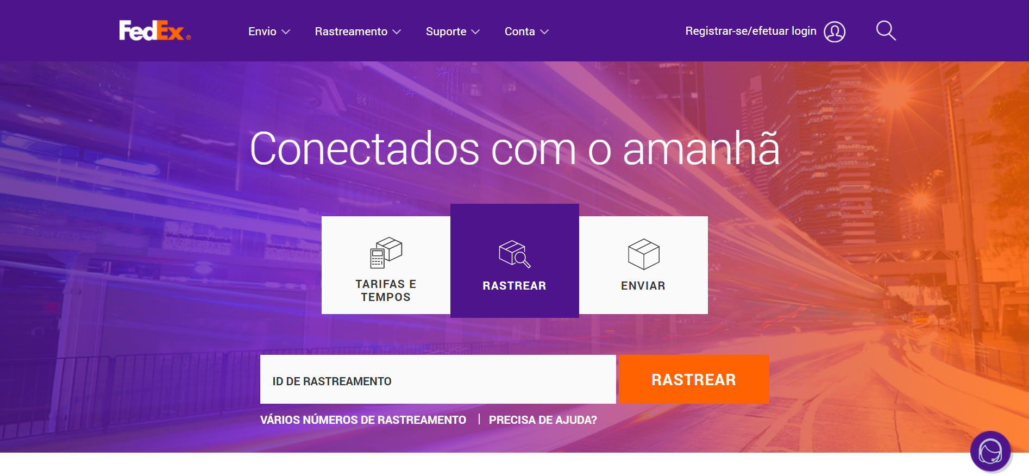
Os recursos de rastreamento de encomendas pela Web, que foram primeiramente lançados pela FedEx, tornaram-se, hoje, uma norma da indústria e não apenas uma vantagem

Slide 8
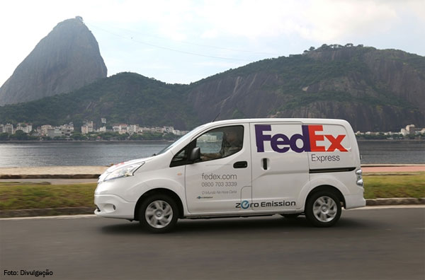
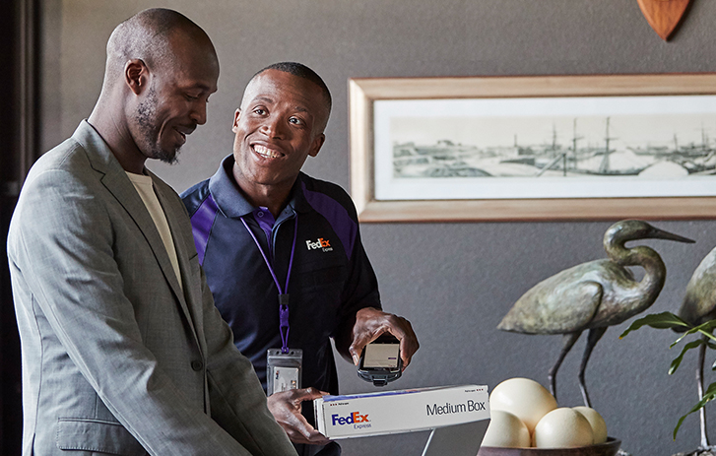
FedEx
Sistemas de informação
Os clientes são pessoas físicas (clientes domésticos) ou jurídicas (empresas de grande, médio ou pequeno porte e comerciantes) com entrega rápida, garantida e segura.
A faixa de preço ofertada levando em conta os benefícios que ela oferece faz parte do seu plano de estratégia, pois elimina vários problemas decorrentes das concorrentes.

Slide 9
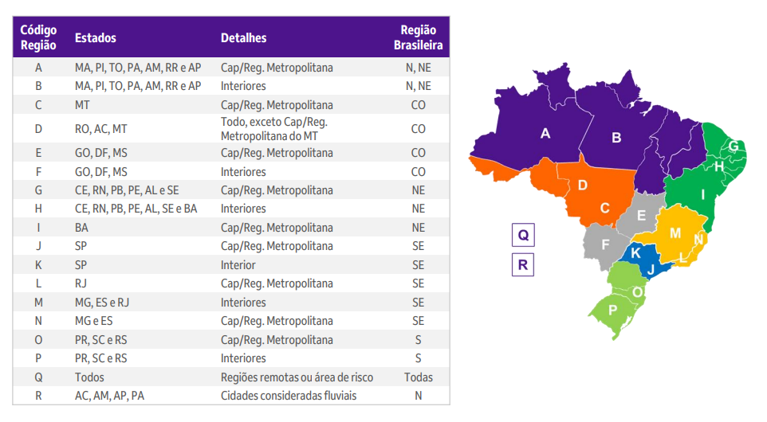
Sistemas de informação
Serviços domésticos da FedEx Express®: Divisão Geográfica

Slide 10


Perspectivas & Princípios
A Fedex é uma empresa consolidada, bem estruturada de nível global. Logo, acreditamos que ela implementa dos 101 princípios a maioria bem, e alguns ainda precisa melhorar, mas já é implementada
- Planejamento baseado em capacidade;
- Gerenciamento de portfólio corporativo;
- Gerenciamento de riscos;
- Conformidade regulamentar;

Slide 11
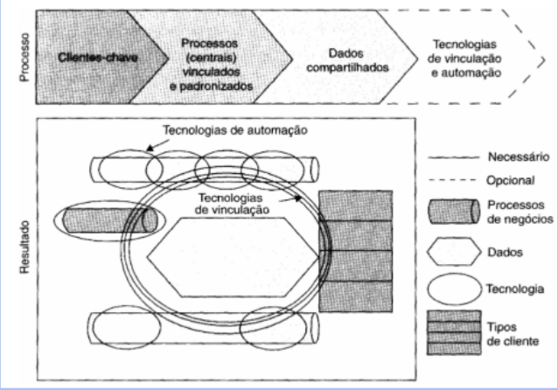
Unificado

Slide 12
Por que Modelo Unificado?
A Fedex atua globalmente e possui clientes e dados altamente integrados, além disso, seus processos são padronizados e contam com automação que garante eficiência. Possui vantagem no mercado devido aos investimentos em estratégias inovadoras.

Slide 13
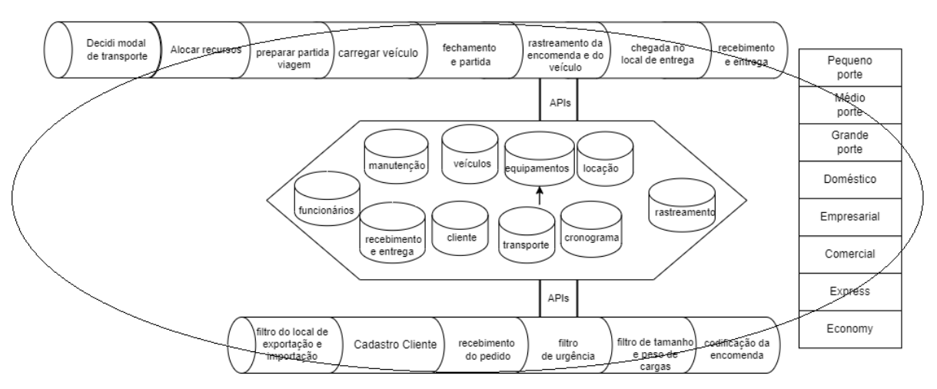
PROPOSTA DE IMPLANTAÇÃO DO MODELO OPERACIONAL

Slide 14
Definição de modularidade atual
Sistemas de informação
Modularidade dos negócios
14

Slide 15
Por que Modularidade de Negócio?
Sistemas de informação
A empresa Fedex se encontra no estágio de modularidade de negócios, por se tratar de uma empresa global que mantém seus processos padronizados, com eficiência, face única para o cliente e integração processual, além de tratar com a otimização global.
14

Slide 16
Sistemas de informação
Prospecção futura
Modularidade de Negócios
14

Slide 17
Por que Prospecção futura?
Sistemas de informação
Como a empresa se situa no estágio de modularidade dos negócios, os desafios futuros são se tornar número 1, na categoria de maior transportadora mundial, além de trabalhar o marketing e se tornar mais conhecida em locais/países determinados como cruciais para estratégia do negócio, além de otimizar mais globalmente os processos, refinando ainda mais o estágio de modularidade dos negócios.

Slide 18
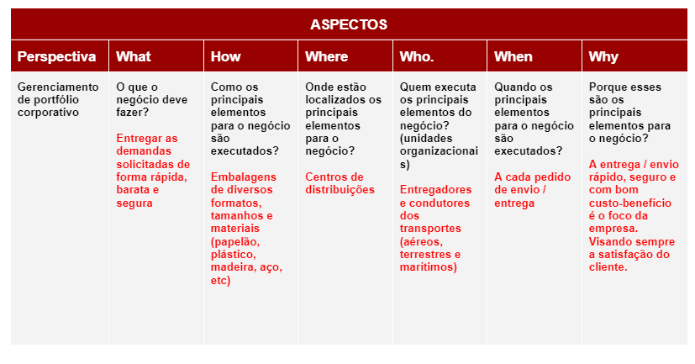
Sistemas de informação

Slide 19
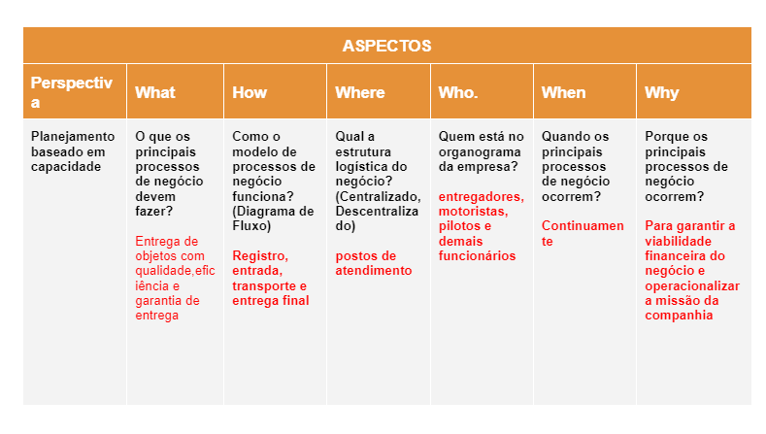
Sistemas de informação

Slide 20
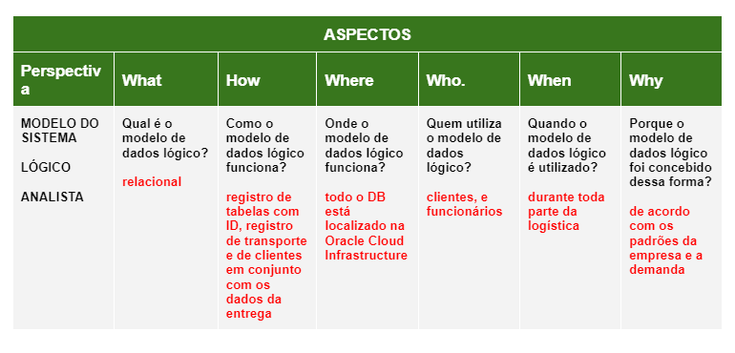
Sistemas de informação

Slide 21
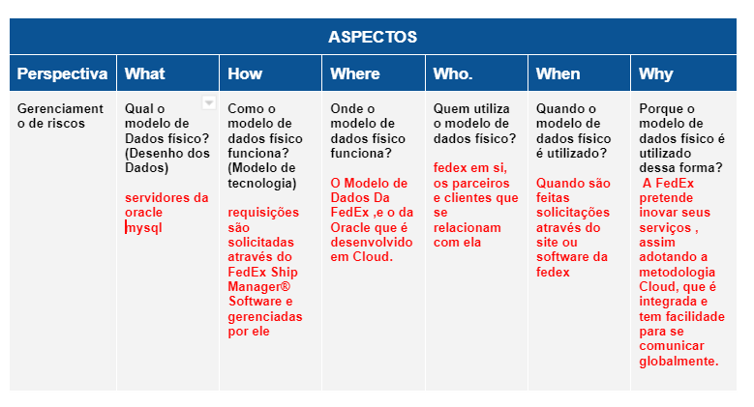
Sistemas de informação

Slide 22
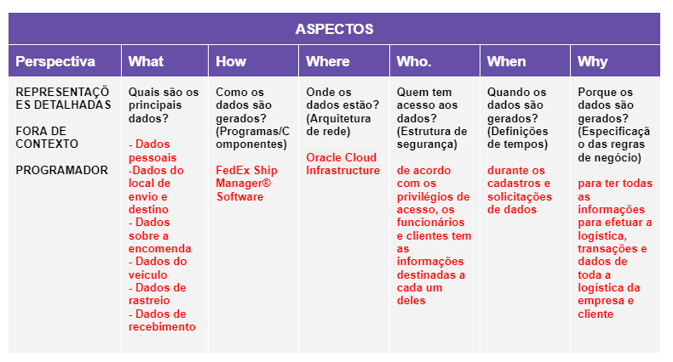
Sistemas de informação

Slide 23
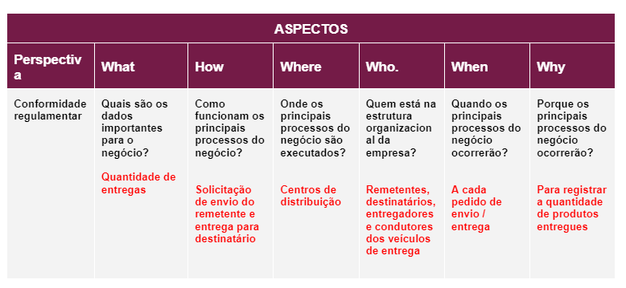
Sistemas de informação

Slide 24
Conclusão
Sistemas de informação
A empresa FEDEX (fundada em 1971) tem tido um enorme crescimento nos últimos anos, por mais que o seu ramo já tenha empresas grandes , como a UPS e a DHL, se classificando como a 2ª maior transportadora do mundo a mesma tem mantido um crescimento constante, pois tem feito investimentos para manter a empresa otimizada e bem estruturada.
Sendo assim configura no nível de maturidade mais alto (modularidade de negócio) tendo agilidade estratégica para se tornar competitiva no mercado, oferecendo um preço mais acessível que as demais concorrentes. A organização tem investido em massa, em recursos tecnológicos, o que a torna extremamente inovadora, fator responsável pelo seu crescimento acelerado em um tempo relativamente pequeno, se comparado a UPS (fundada em 1907), é uma empresa bem estruturada e unificado (patamar de seu modelo operacional).
14

Slide 25
Referências
Sistemas de informação
FedEx. Disponível em:<https://www.fedex.com/pt-br/home.html.
https://www.oracle.com/customers/fedex-oci/
Acesso em: 01 de junho de 2022
14

